Slide 1
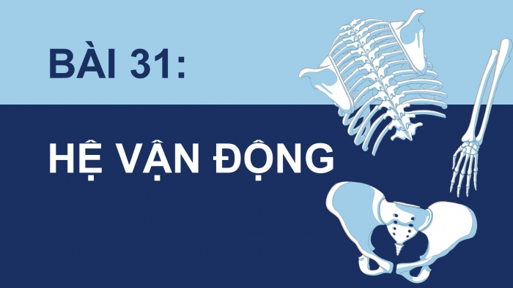

Slide 2
BÀI 31: HỆ VẬN ĐỘNG Ở NGƯỜI
I. Cấu tạo và chức năng hệ vận động
II. Một số bệnh, tật liên quan đến hệ vận động
1. Tật cong vẹo cột sống

Slide 3
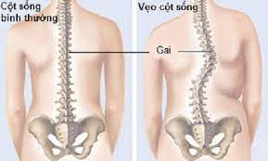
? Hoạt động nhóm cho biết nguyên nhân, biểu hiện, biện pháp khắc phục tật cong vẹo cột sống?

Slide 4
II. Một số bệnh, tật liên quan đến hệ vận động.
1. Tật cong vẹo cột sống
- Nguyên nhân: Do tư thế hoạt động không đúng trong thời gian dài, mang vác vật nặng thường xuyên, do tai nạn hay còi xương.
- Biểu hiện: Cột sống không giữ được trạng thái bình thường, các đốt sống bị xoay lệch về một bên.
- Cách khắc phục: Ngồi đúng tư thế trong học đường, không mang vác nặng, lao động vừa sức.

Slide 5
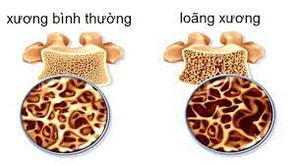
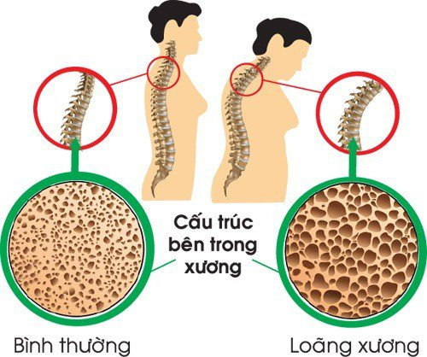
? Hoạt động nhóm cho biết nguyên nhân, biểu hiện, biện pháp khắc phục bệnh loãng xương?

Slide 6
II. Một số bệnh, tật liên quan đến hệ vận động.
2. Bệnh loãng xương.
- Nguyên nhân: Do tuổi cao, cơ thể thiếu calcium và phosphorus -> thiếu nguyên liệu để tạo xương, mật độ chất khoáng trong xương thưa dần.
- Biểu hiện: xương giòn, dễ gãy khi bị chấn thương.

Slide 7
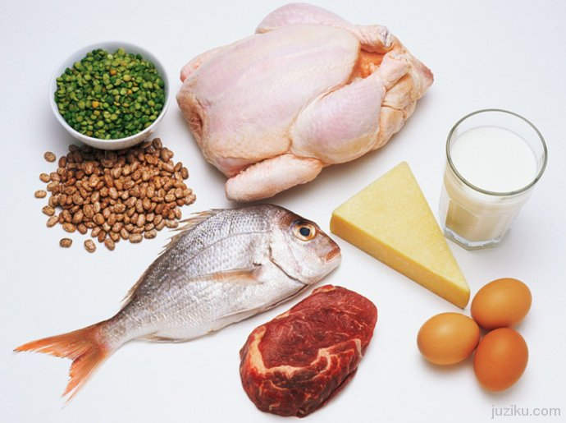
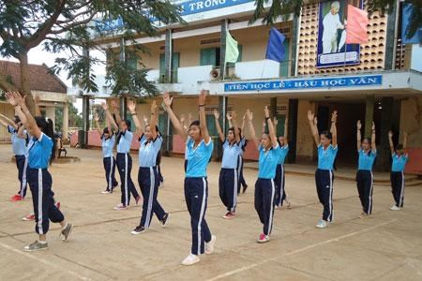
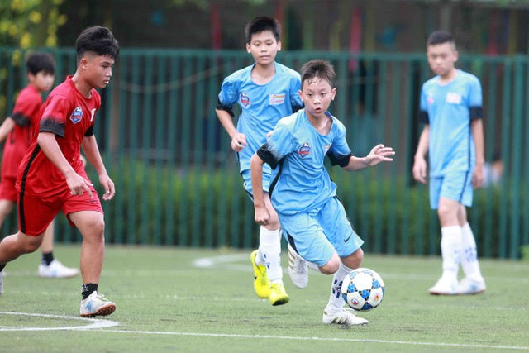
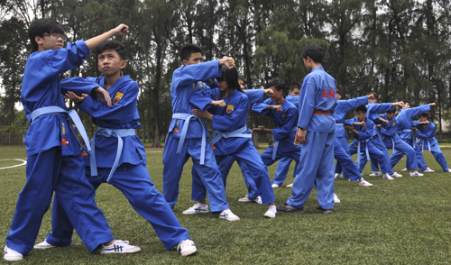
Nêu các biện pháp phòng chống một số bệnh về hệ vận động?

Slide 8
* Một số biện pháp phòng bệnh và bảo vệ hệ vận động:
+ Duy trì chế độ ăn uống đủ chất, cân đối; bổ sung các vitamin và khoáng chất thiết yếu.
+ Thường xuyên rèn luyện thể dục, thể thao; vận động vừa sức và đúng cách.
+ Đi, đứng và ngồi đúng tư thế, tránh những thói quen ảnh hưởng không tốt đến hệ vận động (như mang vật nặng một bên,…).
+ Tắm nắng.
+ Điều chỉnh cân nặng ở mức phù hợp

Slide 9
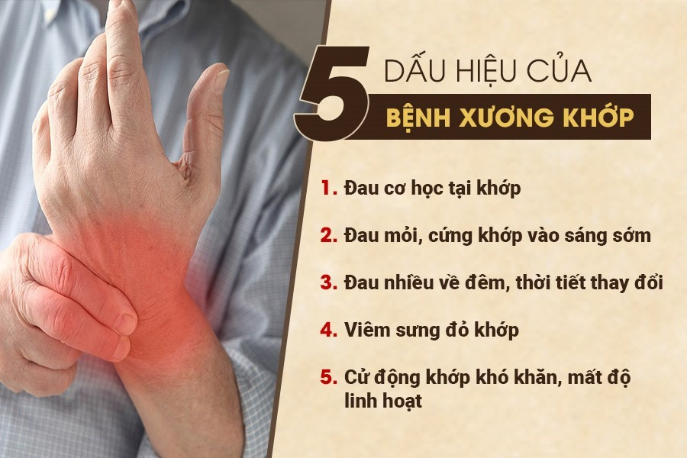
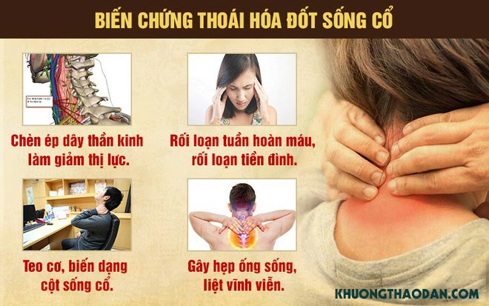
CÁC BỆNH VỀ XƯƠNG

Slide 10
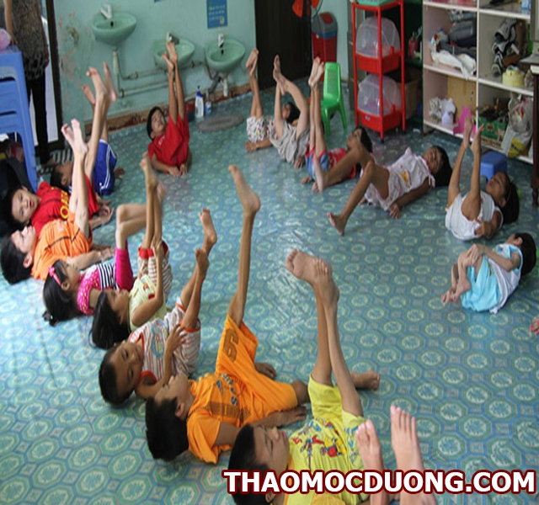
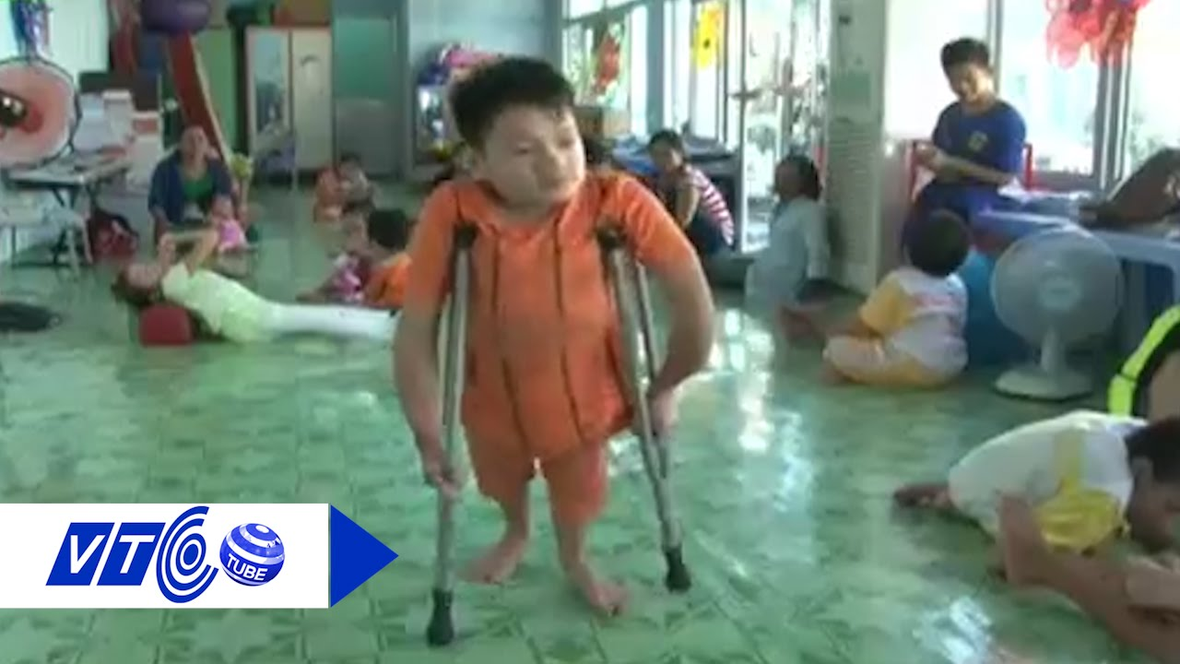
BỆNH XƯƠNG THỦY TINH
Xương thủy tinh là do các sợi collagen của xương bị tổn thương và trở nên giòn yếu, loãng xương, dễ gãy dù là gặp phải những va chạm rất nhẹ, ho, hắt hơi… kể cả khi không gặp bất cứ va chạm gì.

Slide 11


1. Tật cong vẹo cột sống
- Tật cong vẹo cột sống là tình trạng cột sống không giữ được trạng thái bình thường, các đốt sống bị xoay lệch về một bên, cong quá mức, cong quá mức về phía trước hay phía sau.
- Cong vẹo cột sống có thể do tư thế hoạt động không đúng trong thời gian dài, mang vác vật nặng thường xuyên, do tai nạn hay còi xương.
2. Bệnh loãng xương
- Cơ thể thiếu calcium và phosphorus sẽ thiếu nguyên liệu để kiến tạo xương nên mật độ chất khoáng trong xương thưa dần, dẫn đến bệnh loãng xương.
- Bệnh này thường gặp ở người cao tuổi. Khi bị chấn thương, người mắc bệnh loãng xương có nguy cơ gãy xương cao hơn người không mắc bệnh.

Slide 12
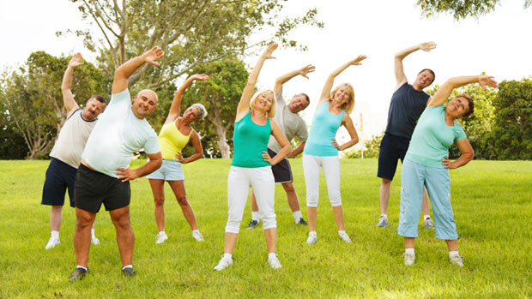
III. Ý nghĩa của tập thể dục thể thao
? Nêu ý nghĩa của luyện tập thể dục, thể thao với sự phát triển của hệ vận động và các hệ cơ quan khác trong cơ thể?

Slide 13


Slide 14
BÀI 31: HỆ VẬN ĐỘNG Ở NGƯỜI
III. Ý nghiã của tập thể dục, thể thao.
- Luyện tập thể dục thể thao có vai trò kích thích tăng chiều dài và chu vi của xương, cơ bắp nở năng, rắn chắc, tăng cường sự dẻo dai của cơ thể.
- Giúp cơ tim và thành mạch khỏe hơn do việc luyện tập giúp tim đập nhanh hơn và máu chảy nhanh hơn khi vận động.
- Giúp duy trì cân nặng hợp lí do việc luyện tập giúp tăng phân giải lipid.
- Giúp tăng sức khỏe hệ hô hấp do việc luyện tập giúp tăng thể tích khí O₂ khuếch tán vào máu và tăng tốc độ vận động của các cơ hô hấp.
- Giúp hệ thần kinh khỏe mạnh do việc luyện tập giúp tăng lưu lượng máu lên não

